Slide 1
Федеральное государственное бюджетное образовательное учреждение высшего образования "Красноярский государственный медицинский университет имени профессора В.Ф. Войно-Ясенецкого Министерства здравоохранения Российской Федерации Фармацевтический колледж
МЕРЧАНДАЙЗИНГ В АПТЕКЕ
Выполнил студент группы 204-1Отделения «Фармация»
Доропей Р.Э
Проверил Тюльпанова М.В.

Slide 2
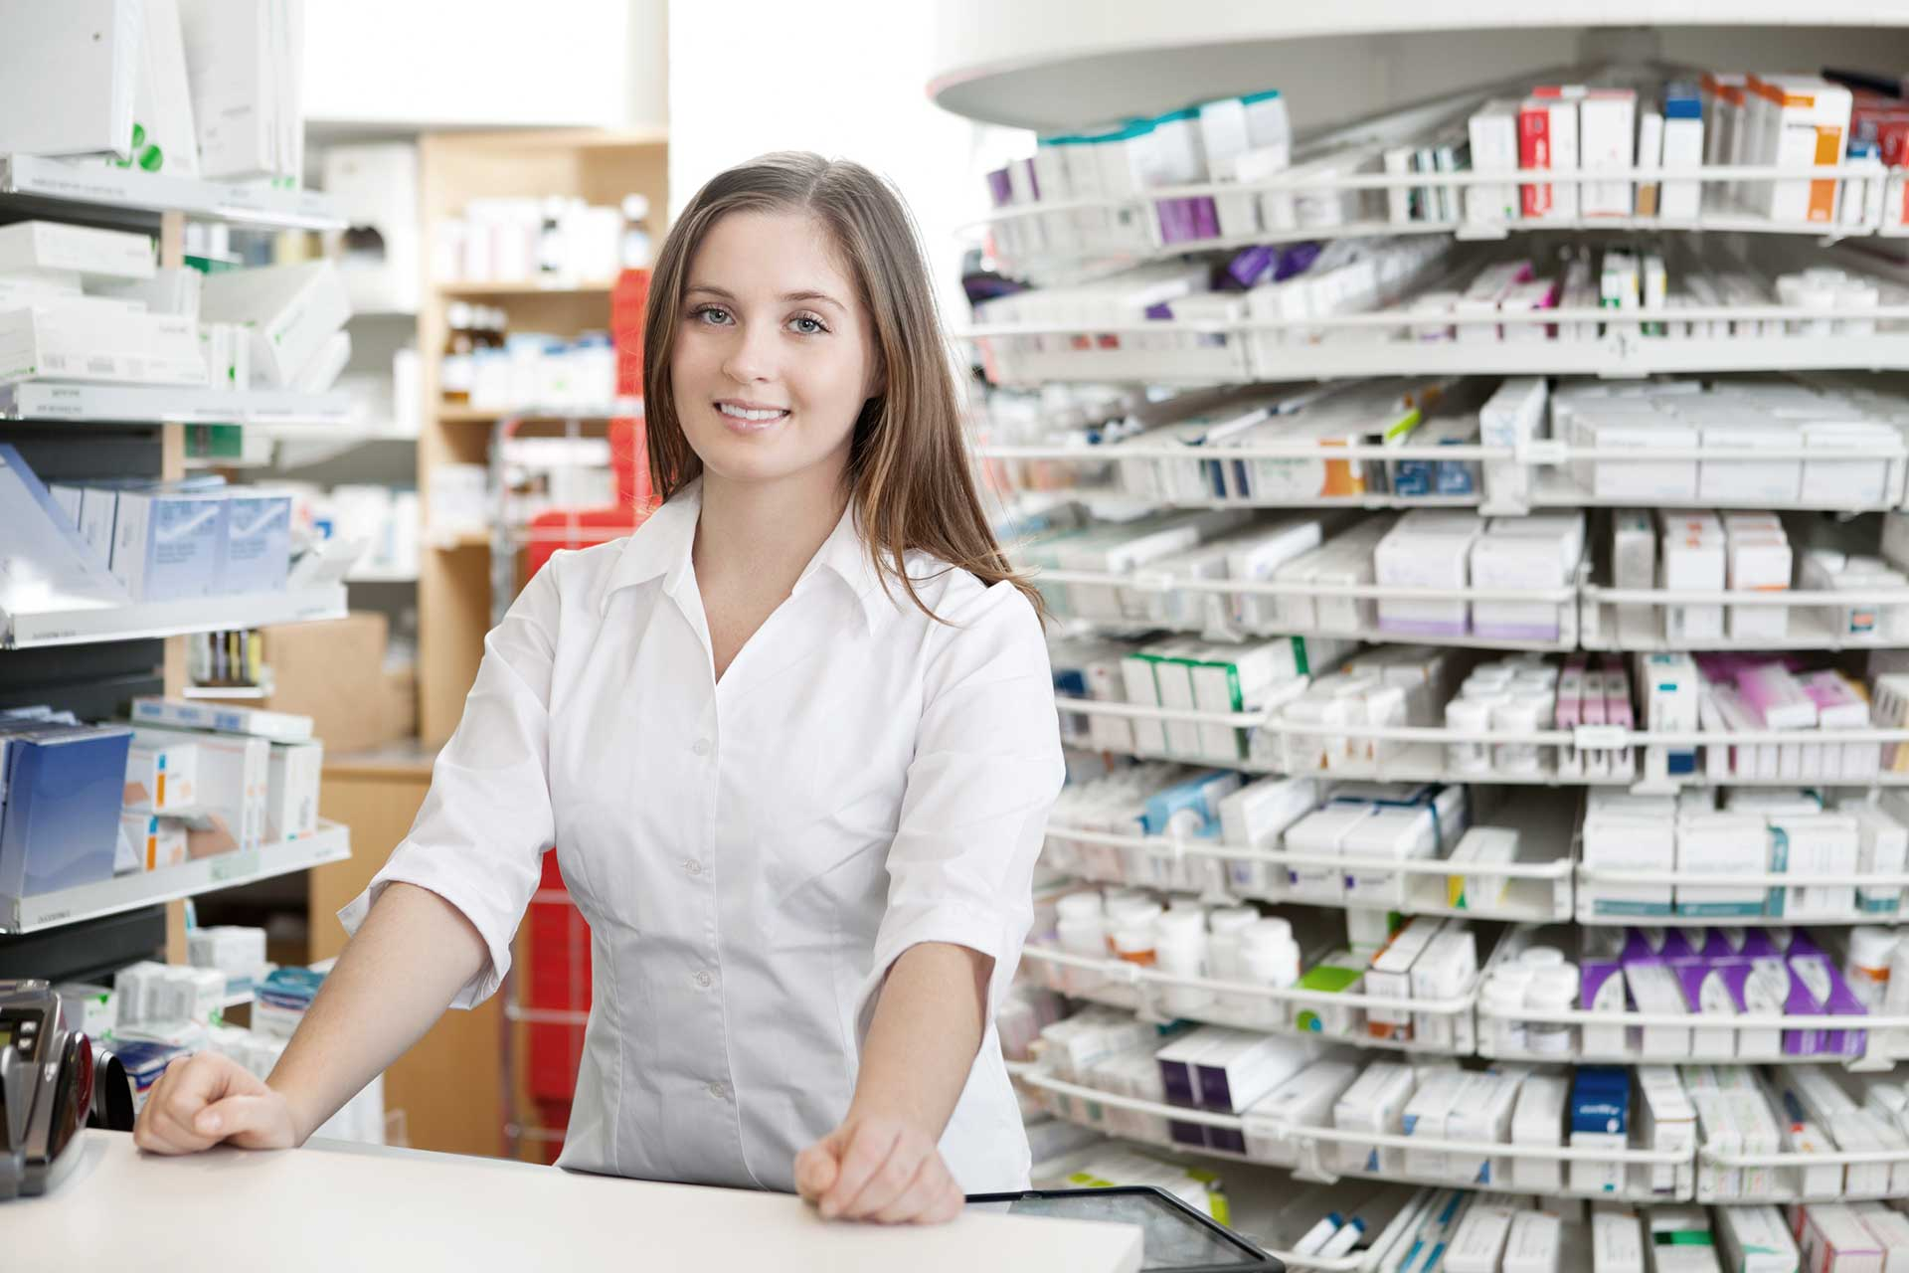
Мерчендайзинг- (от английского слова «merchant» -купец, торговец) искусство торговать.
Мерчандайзинг-это: 1.Составная часть маркетинга, направленная на обеспечение максимального продвижения товара.
2.Комплексный подход к оформлению и обустройству торгового зала и выбору внешне заметного стиля.
3.Совокупность мероприятий, направленных на увеличение объема продаж.
4 .Принцип пяти «Н» -Нужный товар в Нужном месте, в Нужное время, в Нужном количестве и по Нужной цене

Slide 3
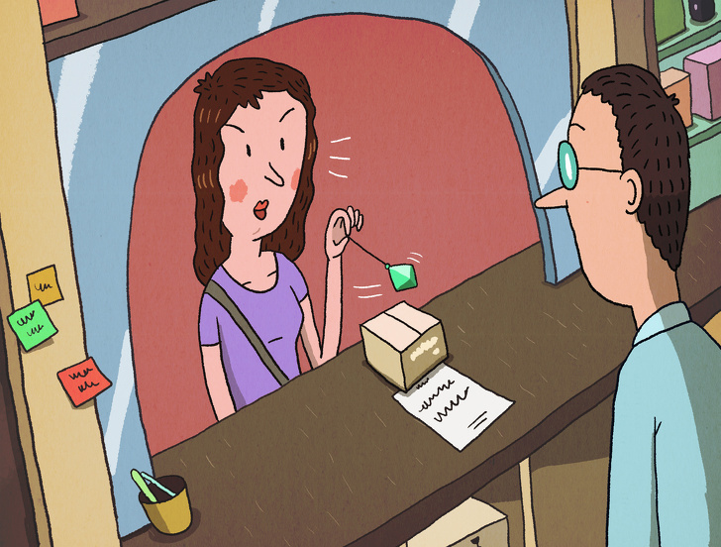
Основу мерчандайзинга составляют две группы особенностей:
Физиологические особенности восприятия человеком окружающей среды.
2. Психологические особенности поведения человека в местах продажи.

Slide 4
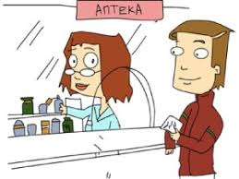
Использование приемов мерчандайзинга в аптеке,способствует: -повышению удобства покупки
;-увеличению полноты показа ассортимента;
-привлечению внимания к отдельным товарам
;-увеличению времени пребывания покупателя в аптеке.
Для выполнения этих целей необходимо правильно выбрать формат аптеки и стиль оформления, в зависимости от месторасположения аптеки

Slide 5
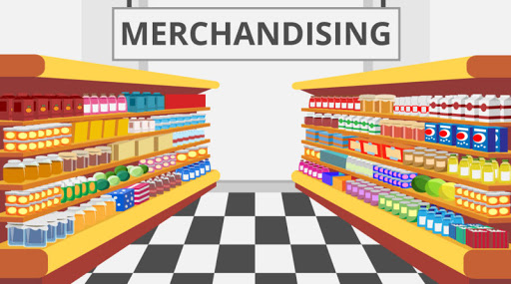
Форматы аптеки с позиции мерчандайзинга.
Традиционная аптека. В традиционной аптеке предполагается наличие нескольких отделов (рецептурный -первый стол, безрецептурный, производственный, фитопрепаратов, БАД и т.д.) и расположение всех товаров вне сферы досягаемости посетителя.

Slide 6
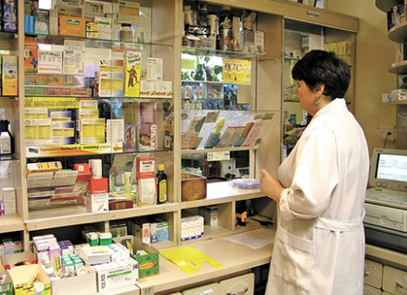
Аптеки с единым отпуском. Как и традиционные, основаны на получении покупателем лекарства из рук фармацевта, но дают возможность приобретения всех товаров (рецептурных и безрецептурных лекарственных препаратов, парафармацевтики, сопутствующих товаров) в одном месте, у любого из фармацевтов.

Slide 7
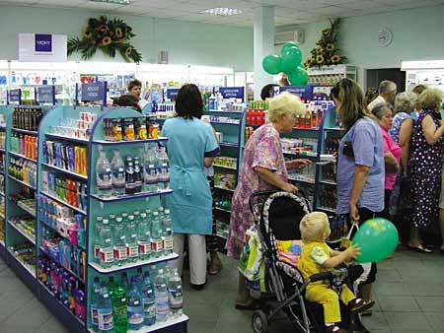
Аптечные супермаркеты.Аптечные супермаркеты обеспечивают свободный доступ покупателя к безрецептурным препаратам, БАД, сопутствующим товарам (но не к рецептурным лекарственным препаратам).Как разновидность этого формата встречаются аптеки (так называемые мегамаркеты)с особо широким набором общеоздоровительных товаров и услуг, в которых традиционный аптечный ассортимент играет подчиненную роль (особенно расширяется раздел косметики, появляются разнообразные консультационные пункты и многое другое, например здоровое питание, оптика).

Slide 8
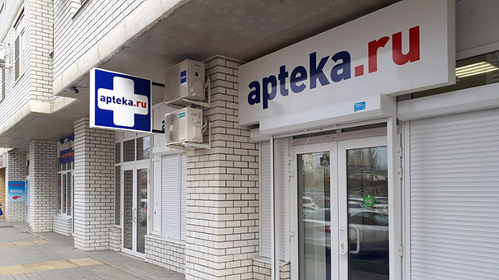
Классификация аптек по месту их нахождения:
В крупных городах выделяют три типа мест: спальные районы, проходные места, места около бизнес -центров. Спальные районы -это районы, где люди проводят большей частью вечерние часы в будни и выходные дни, характеристика покупок –семейные, основные покупатели женщины-домохозяйки, уровень покупательной способности зависит от уровня престижности района. Принцип формирования ассортимент -наличие препаратов для лечения широкого круга заболеваний, широкий выбор изделий медицинского назначения и средств парафармацевтики.

Slide 9
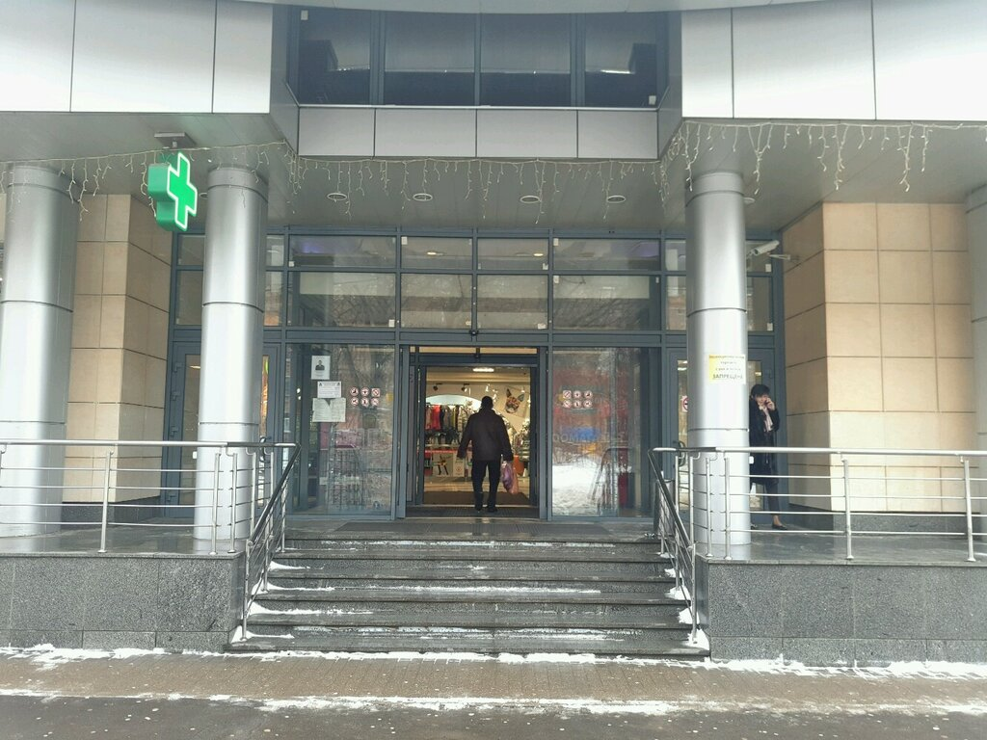
Проходные места расположены у вокзалов или аэропортах, где много приезжих, характеристика покупок сиюминутные ивпрок на всякий случай. Уровень покупательской способности разный, от бедных до богатых. Ассортимент -жаропонижающие, противопростудные, болеутоляющие, желудочные, сердечные, седативные, препараты от укачивания. Широкий ассортимент парафармацевтики.

Slide 10
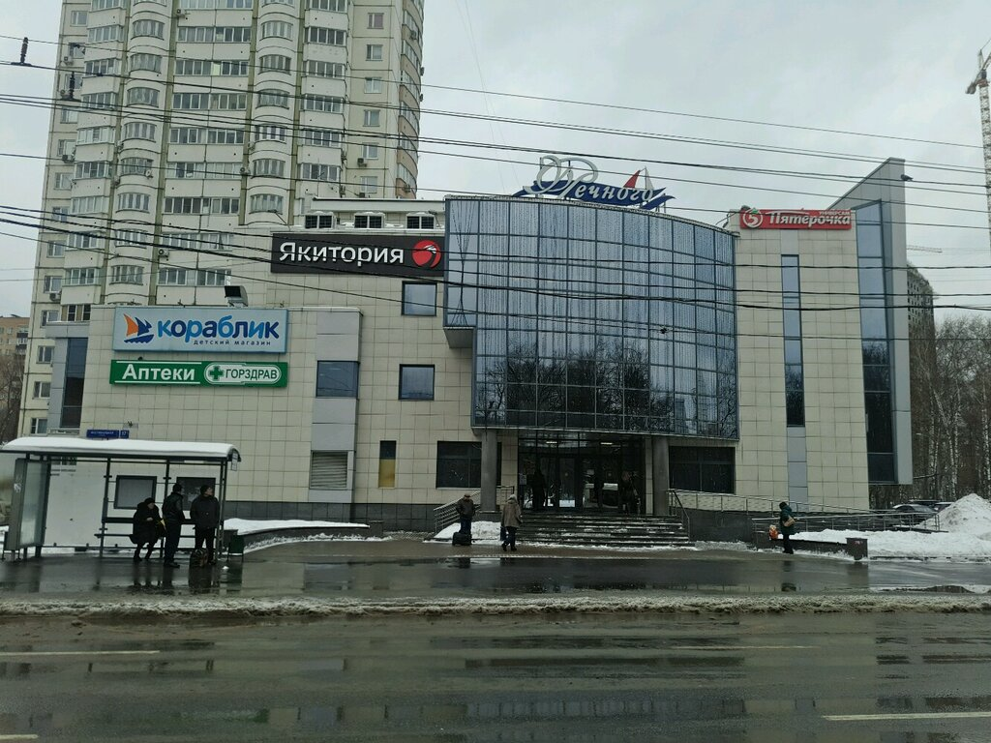
В аптеках около бизнес-центров характеристика покупок -сиюминутные, преимущественные покупатели -мужчины, уровень покупательской способности -в основном средний класс. С максимальной глубиной должны быть представлены категории сиюминутного потребления -жаропонижающие, противопростудные, болеутоляющие, противоаллергические, парафармацевтика.Кроме того, на формирование ассортимента аптеки влияет наличие рядом с ней лечебно-профилактических учреждений и их профиль.В зависимости от расположения аптеки, уровняпотребительной способности населения определяется профиль аптеки, непосредственно влияющий на ее политику, определяющий ассортимент, цены, обслуживание, атмосферу продаж.Для эффективной работы аптеки необходимо создание положительного образа аптеки, ее фирменного стиля.

Slide 11
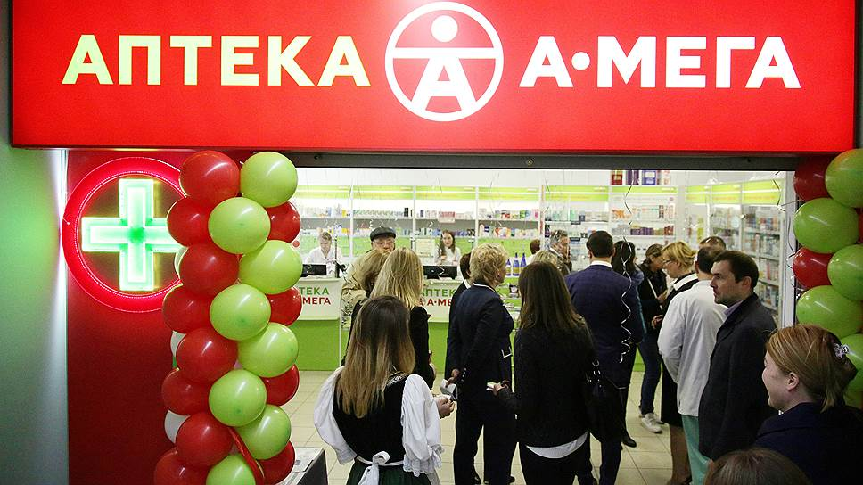
К составляющим образа относятся: 1. Архитектурные и дизайнерские решения, использование торгового пространства;
2. Ассортимент и специализация;
3. Информационная среда;
4. Эмоциональные компоненты (освещение, цвета интерьера, музыка, запахи, температура);
5. Уровень цен и сочетание с оформлением; 6. Место расположения.

Slide 12
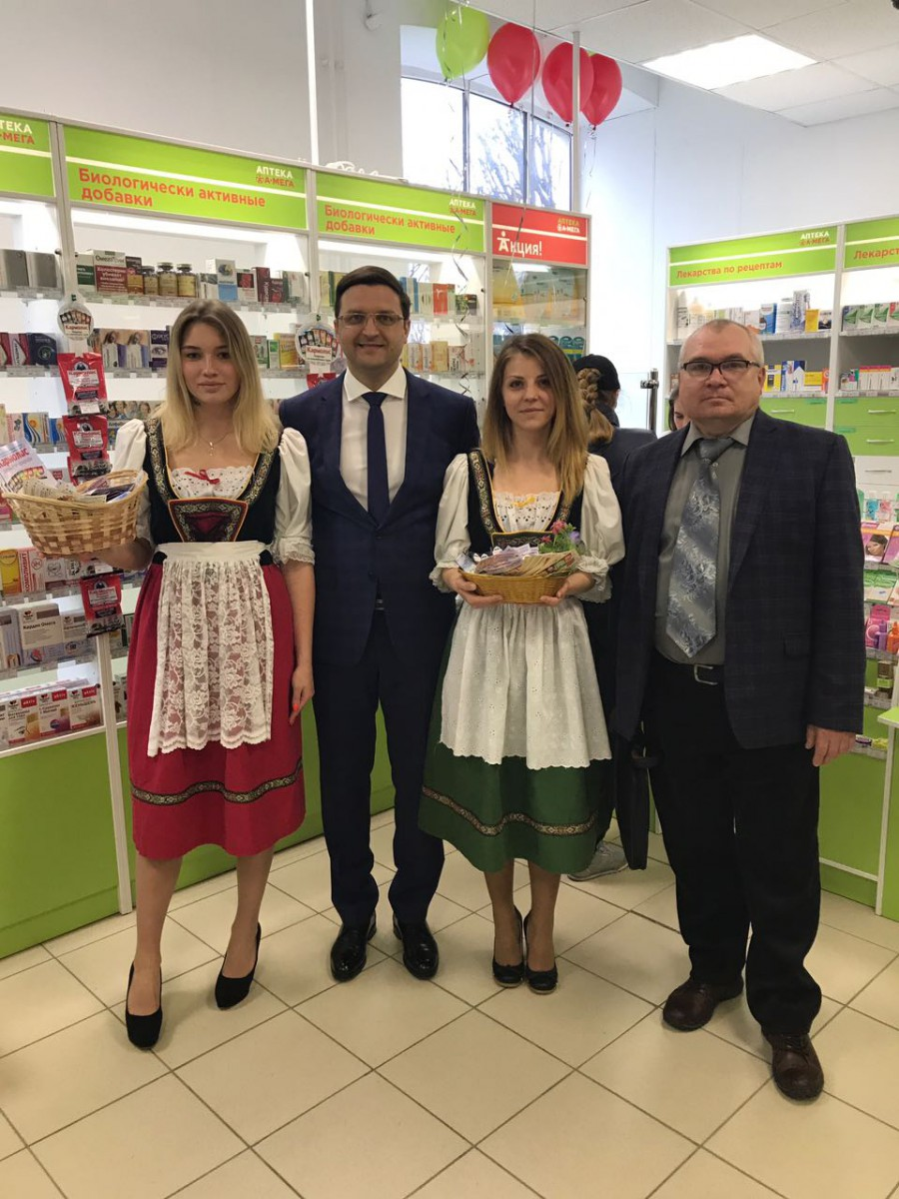
Аптека, имеющая свой индивидуальный стиль, вызывает в глазах потребителей доверие, чувство комфорта, ощущение солидности, ответственности, хорошей организованности, профессионализма. Главным принципом в формировании атмосферы торгового зала является создание у покупателей и сотрудников аптеки ассоциативного ряда с жизнью, светом, солнцем, природой, здоровьем, надеждой, оптимизмом, радостью и бодростью.

Slide 13
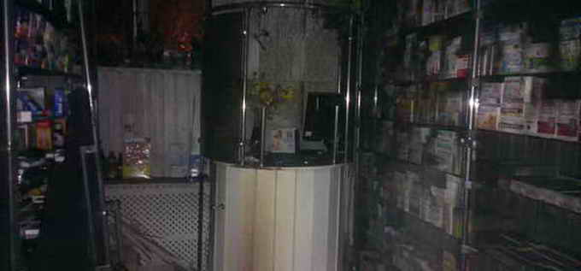
Аптека не должна производить впечатление скучного, безнадежного, темного места с вечно грязными полами и пыльными полками, где выстроившиеся внескончаемую очередь больные покупатели получают лекарственные средства сомнительного качества и состава.

Slide 14
Спасибо за внимание

